Slide 1
Úvod do studia jazyka ZS 2022 – ad 5.-6. přednáška
K četbě – ad P. Mareš, Úvod do lingvistiky…, subkap. 6.3 – Pražská škola a další vývoj pojmu jazykový systém
Základní lingvistické pojmy a problémy: funkce, centrum a periferie

Slide 2
Pražská škola – lingvistika strukturně-funkční
Pražský lingvistický kroužek (PLK) – založen 1926
první mezinárodní vystoupení 1929 - Teze PLK (na I. sjezdu slovanských filologů v Praze)
Bohuslav Havránek (1893-1978), Vilém Mathesius (1882-1945), Vladimír Skalička (1909-1991) aj. + Roman Jakobson (1896-1981), Sergej Trubeckoj (1890-1938)
Časopis Slovo a slovesnost (1935 – dosud)
PLK obnoven 1990
kritické přehodnocení soudobé lingvistiky – v duchu strukturalismu F. de Saussura: jazyk jako systém
bilaterální teorie jazykového znaku jako arbitrární (tj. nemotivovaná) jednoty označovaného (fr. "signifié") a označujícího (fr. "signifiant"), i když např. Roman Jakobson, zdůrazňoval ikonickou povahu jazykových jevů
synchronní zaměření
systém není symetrický a stabilní (Saussure), ale proměňuje se – napětí, vývojové tendence
Pojem FUNKCE – teleologický přístup k jazyku (řec. télos – cíl, účel): k čemu jazykové jednotky a pravidla slouží? – ke komunikaci (→ jazykové prostředky)

Slide 3
K četbě kapitoly o strukturní lingvistice (P. Mareš) – pasáže o Pražském lingvistickém kroužku
Funkční, resp. strukturně-funkční lingvistika. Pojem funkce
Funkce jazykové jednotky –
a) interní (konstrukční) – při konstrukci jednotek vyšší roviny: např. lexém slouží ke konstrukci věty
b) externí – v komunikaci: např. lexém má (primárně) funkci pojmenovávat, věta má (primárně) funkci být výpovědí
Obecně: jazyk jako celek má funkci externí – slouží k uspokojování lidských komunikačních potřeb
https://sites.ff.cuni.cz/ucjtk/wp-content/uploads/sites/57/2015/11/uvod_do_lingvistiky.pdf

Slide 4
Centrum a periferie jazykového systému
V několikerém smyslu:
Podle NESČ
Distinkce vztahující se k třídění jazykových jednotek a modelů podle jejich frekvence, ne/produktivnosti, ne/příznakovosti, a/typičnosti a ne/pravidelnosti.
https://www.czechency.org/slovnik/CENTRUM%20A%20PERIFERIE
Některé jednotky méně pevné, méně „systémové“ (čím vyšší jednotka, tím nejednoznačněji popsatelná (foném X lexém; text: existuje odpovídající systémová jednotka?)
Zároveň některé jednotky jsou vzhledem k využití ve stavbě jazyka periferní (málo frekventované) – např.
konsonanty f či g – zvukové prostředky
minulý kondicionál (byl bych přišel) – morfologické prostředky
archaismy, historismy (jakýs, řemdich) – lexikální prostředky (X oproti tzv. jádru slovní zásoby)
apod.

Slide 5
Centrum a periferie v jazyce – další aspekty (kognitivní)
Centrum kategorie: to, co je pro daný jev typické, pravidelné, frekventované… škála …
Periferie: to, co je okrajové
Je tučňák pták? – Je oliva ovoce? – Je khaki adjektivum?
podle kognitivní lingvistiky je v centru kategorie tzv. prototyp
prototyp: typický exemplář, který může fungovat jako příklad X případy nejasné, na hranici kategorie či mimo ni (na periferii)
mezi prototypovým a periferním jevem je škála jevů bližších prototypu nebo od něho vzdálenějších
neostré hranice kategorií

Slide 6
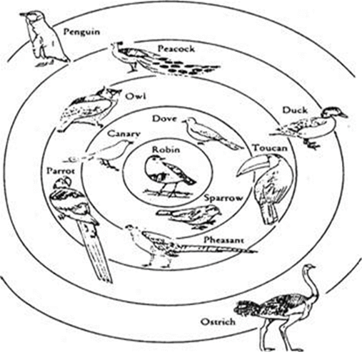
Členství v kategorii je odstupňováno
Čím se musí vyznačovat XY, abychom ho mohli označit jako ptáka? (Výzkumy Eleanory Roschové.)
má zobák
má křídla
snáší vejce
létá…?
zpívá…?
Čím se vyznačuje typický pták / prototyp ptáka?
Dvě otázky:
1) Podobně i: čím se musí vyznačovat lexém, abychom ho označili jako adjektivum?
2) Jak vypadá typické adjektivum? (Z hlediska sémantického, morfologického a syntaktického?)

Slide 7
Centrum a periferie kategorie - příklady
Ovoce:
banán, jablko, rajče, mrkev, mango, salát, fík, meloun, pomeranč, švestka, borůvka, oliva
Adjektivum:
červený, khaki, psí, takový, něčí, desátý, běžící, běžet, vyběhnuvší, prima, kovový, čepice, Petrův
Spíš než otázka „Co tam patří – co tam nepatří?“ jsou namístě otázky
Co je typické vzhledem k rysům kategorie?
Co vnímáme jako nejlepší příklad?
A co jsme ochotni (a co už nejsme) uznat aspoň jako netypického (periferního) člena kategorie?“

